Slide 1

TEMA 6:
Exportar e importar
los contenedores creados

Slide 2
TEMARIO DEL CURSO
Introducción básica a Docker
Configuración y despliegue de una Oracle DB
Configuración y despliegue de un Weblogic 12c
Consumo de la Oracle DB a través de un API Rest
Múltiples nodos para entorno distribuido
Exportar e importar los contenedores creados
Examen
Resumen y despedida

Slide 3

Let’s go!

Slide 4
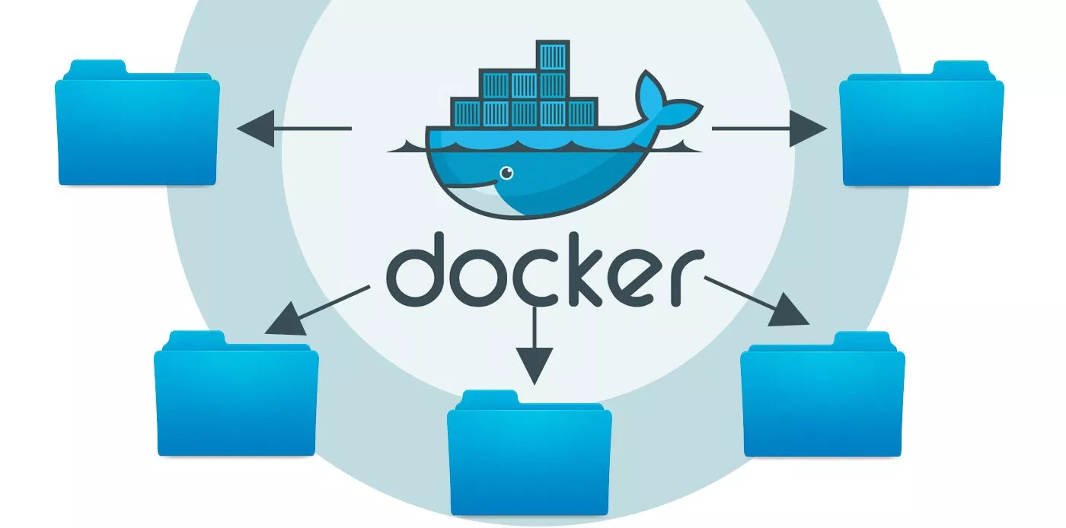
CONTENIDOS VISTOS
Exportación
En esta sección vimos las distintas maneras para exportar un contenedor.
Importación
En esta clase vimos como importar un contenedor dadas las diferentes opciones de exportación.
Reto #3
Esta práctica consistió en poner en práctica las dos clases anteriores.
Reto #4
Este reto consistió en ir un paso más allá en la importación importando desde una dirección web.

